Slide 1

ПІДТРИМКА МІСЬКИХ ПРОЕКТІВ

Slide 2


ПРІОРИТЕТНІ
НАПРЯМКИ
ТРАНСПОРТ

Slide 3
ЯК МИ ДОПОМАГАЄМО
ТЕХНОЛОГІЇ
ВЗАЄМОДІЯ З КМДА
ПРОСУВАННЯ
ТРАНСПОРТ
ПІДТРИМКА МІСЬКИХ ПРОЕКТІВ У РАМКАХ KYIV SMART CITY

Slide 4

ТЕХНОЛОГІЇ
Відкриті міські дані
API сервісів, що вже працюють в рамках міста – Відкритий Бюджет доступний вже зараз
Можливість формування датасетів під потреби громадськості
Пряме спілкування та взаємодія з проектним департаментом Kyiv Smart City
Швидка імплементація в цифрову інфраструктуру столиці
ТРАНСПОРТ

Slide 5
ВЗАЄМОДІЯ З КМДА
Влада Києва
Експертна рада Kyiv Smart City
IT-активісти
Стартапери
Kyiv Smart City Hub
Громада
ТРАНСПОРТ
ПІДТРИМКА МІСЬКИХ ПРОЕКТІВ У РАМКАХ KYIV SMART CITY

Slide 6
ІНФОРМАЦІЙНА ПІДТРИМКА
Соціальні медіа.
Сайт ініціативи та Хабу.
Розсилка по базам.
Взаємодія з прес-службою КМДА.
ТРАНСПОРТ
ПІДТРИМКА МІСЬКИХ ПРОЕКТІВ У РАМКАХ KYIV SMART CITY

Slide 7





KYIV SMART CITY HUB
Smart City School – навчальні курси, лекції та тренінги
Місце для подій, що стосуються міської тематики
Місце спілкування прихильників smart city
Центр експертизи та демонстрації рішень, що розбудовують “розумний” Київ
Інкубатор міських проектів, які будуть підтримуватись столичною владою
KSC
HUB
ТРАНСПОРТ
ПІДТРИМКА МІСЬКИХ ПРОЕКТІВ У РАМКАХ KYIV SMART CITY

Slide 8
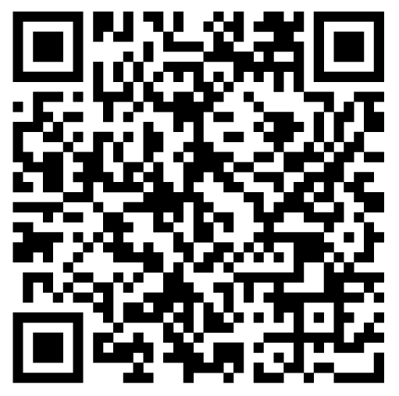
ПОДАТИ ПРОЕКТ
ТРАНСПОРТ
ПІДТРИМКА МІСЬКИХ ПРОЕКТІВ У РАМКАХ KYIV SMART CITY

Slide 9
ПРИЄДНУЙТЕСЬ!
ТРАНСПОРТ
www.kyivsmartcity.com
www.facebook.com/smartcitykyiv
team@kyivsmartcity.com

